Slide 1
基于卷积神经网络的 音频场景分类方法研究
导师：李灿平
专业：信息与通信工程
姓名：孙凌山
学号：2016020673

Slide 2
目录
研究的目的及意义
音频场景分类概述
基线系统
基于CNN的ASC系统
改进系统

Slide 3
1. 研究的目的及意义

Slide 4
音频处理任务
定义：借机器辅助人们从声音中提取出信息
涵盖：语音识别、音频指纹、音乐标记、音频场景分类等
优势：相比于同为多媒体信息的图像，音频文件的采集不受光线环境、视觉障碍的限制，此外音频相对于图像占用的容量更少且处理速度更快

Slide 5
什么是音频场景分类
音频场景分类 Acoustic Scene Classification
研究目标：通过分析声音使设备能够理解其环境

Slide 6
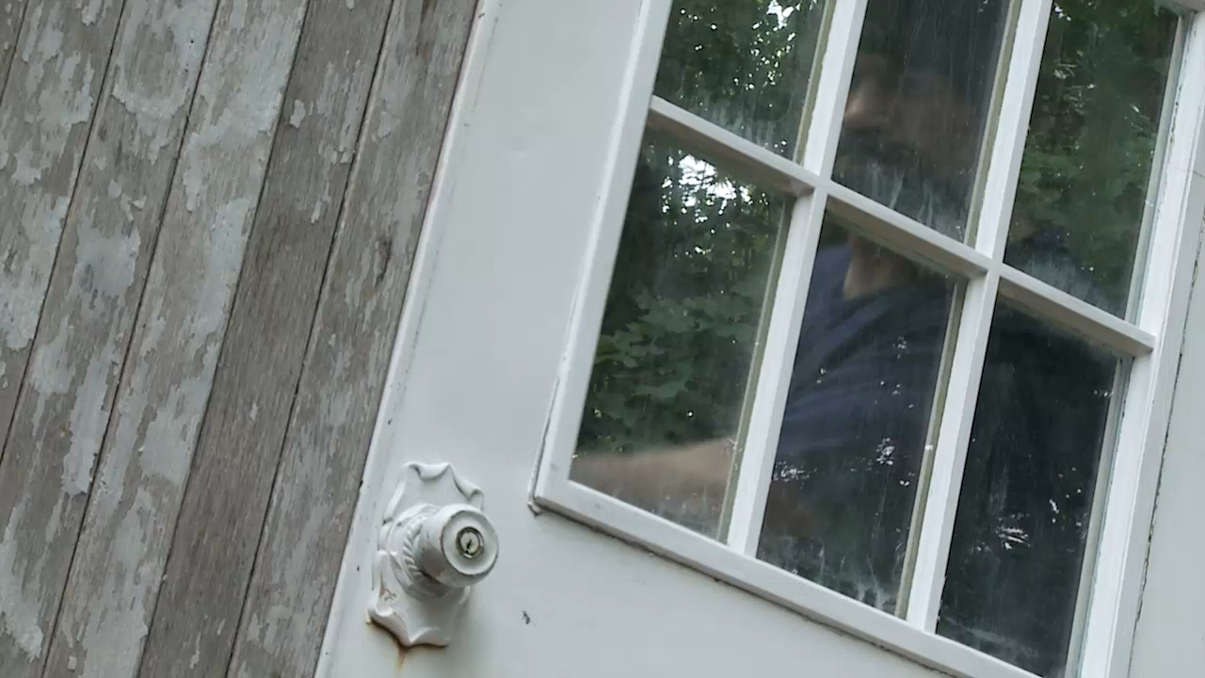

Slide 7
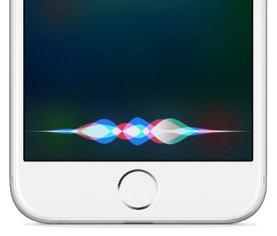
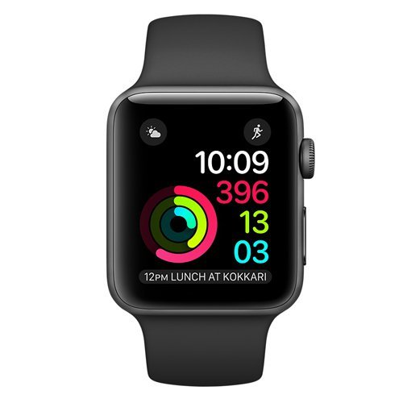
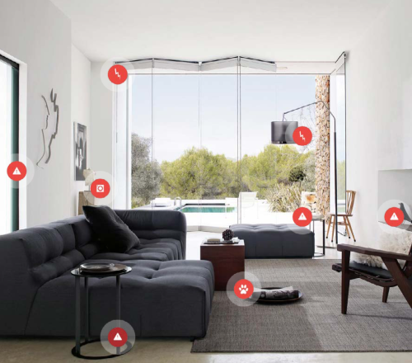
ASC的应用
个人语音助手
可穿戴设备
安防系统

Slide 8

应用举例
侵略检测
医疗检测
枪声检测
破窗检测
汽车警报

Slide 9
为什么要用卷积神经网络做ASC
卷积神经网络即使在有限的数据集和简单的数据增强下也可以有效应用于环境声音分类任务
可用数据集规模的显著增加很可能大大提高训练模型的性能

Slide 10
2. 音频场景分类概述

Slide 11
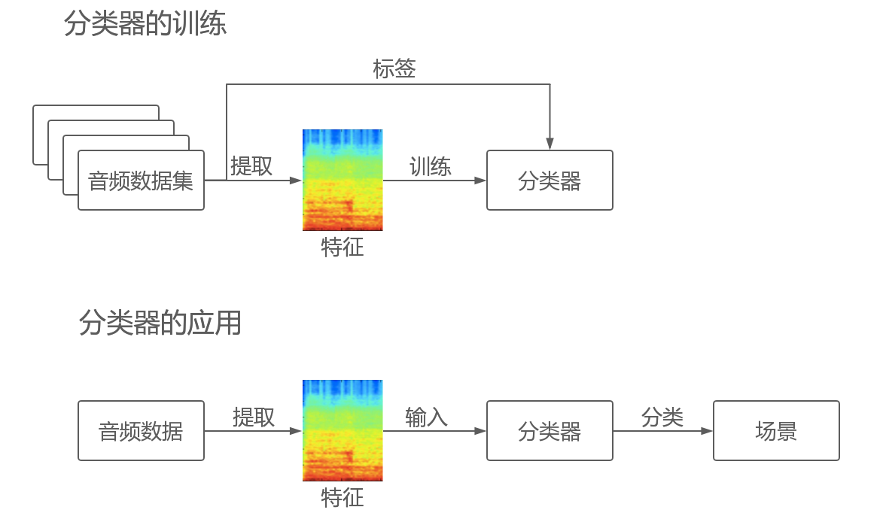
音频场景分类的基本流程

Slide 12
传统的音频分类方法

Slide 13
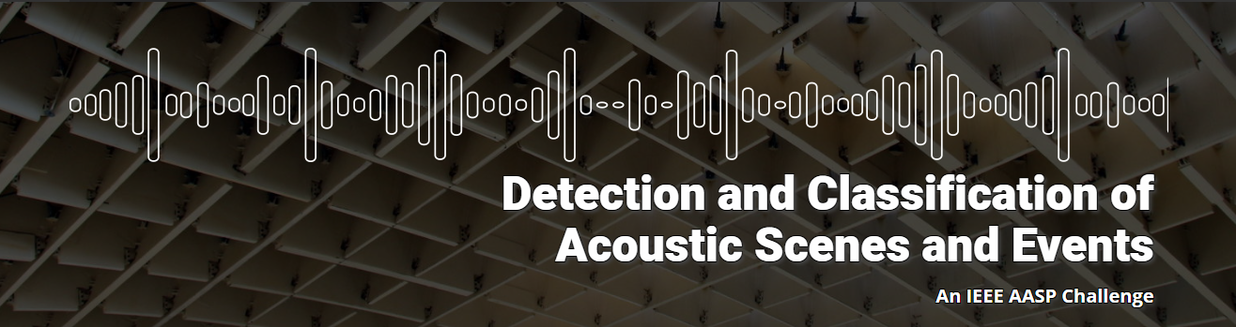
DCASE比赛
研究界缺乏协调一致的标准来评估和测试解决这个问题的算法
2013年，IEEE音频和声学信号处理（AASP）联合举办
测试和比较ASC和事件检测与分类算法

Slide 14
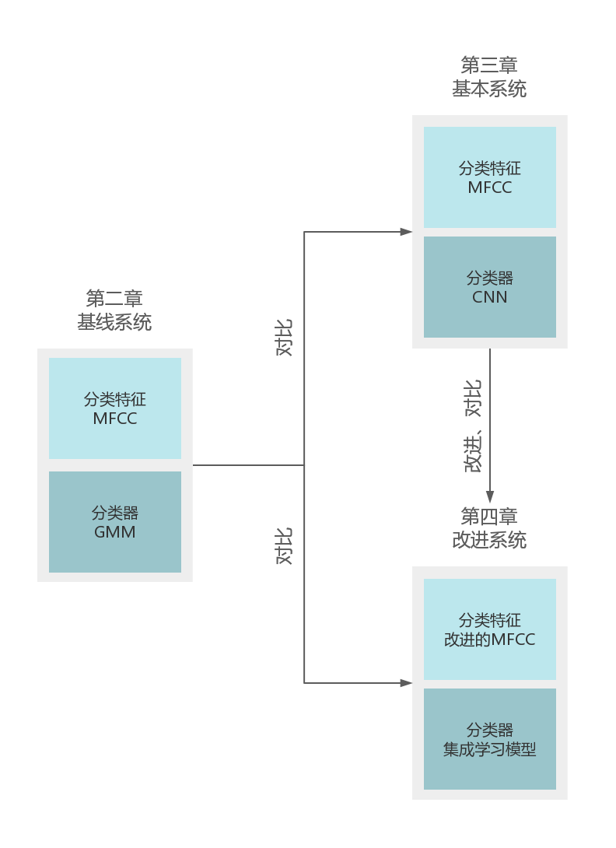
本文的研究内容
1. 基于GMM设计并实现一个ASC基线系统，作为对照
2. 设计并实现一个基于CNN的ASC系统，并分析其性能
3. 改进之前的CNN系统，使之分类准确率足够好

Slide 15
数据集介绍
沙滩
公交
咖啡馆/餐厅
汽车
市中心
森林小径
杂货店
家
图书馆
地铁站
办公室
公园
校区
火车
TUT Acoustic Scenes 2017
坦佩雷理工大学音频研究小组
15个场景类别
开发集：4680个音频（30S）
测试集：1620个音频（10S）
双声道音频

Slide 16
3. 基线系统

Slide 17
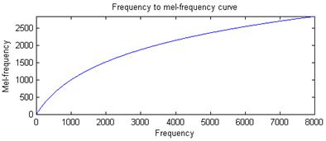
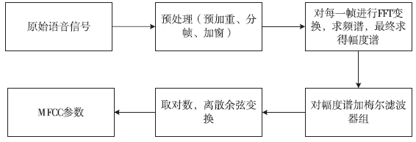
重要特征：梅尔频率倒谱系数（MFCCs）
Mel标度描述了人耳频率的非线性特性
Mel频率与线性频率的关系
获取MFCC参数

Slide 18
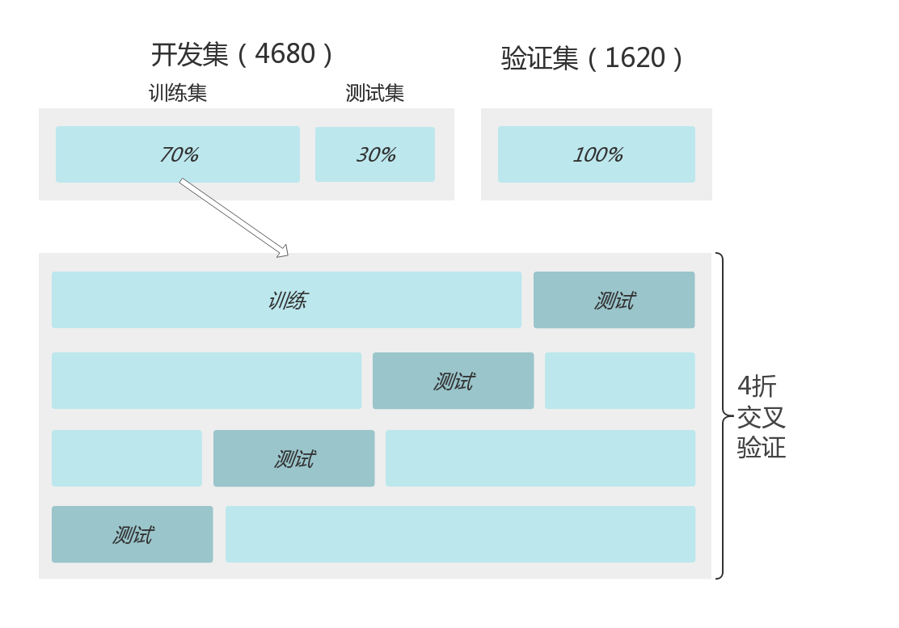
数据集的处理

Slide 19
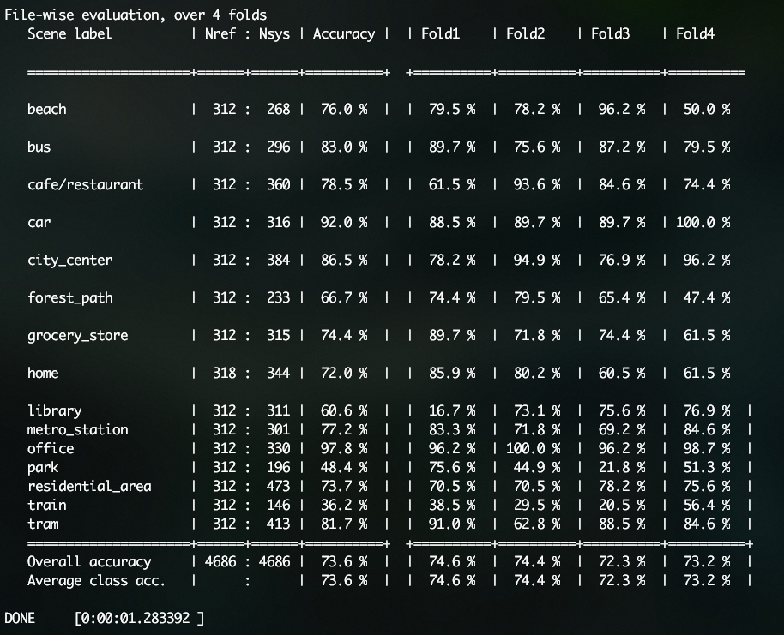
基线系统运行结果

Slide 20
4. 基于CNN的ASC系统

Slide 21
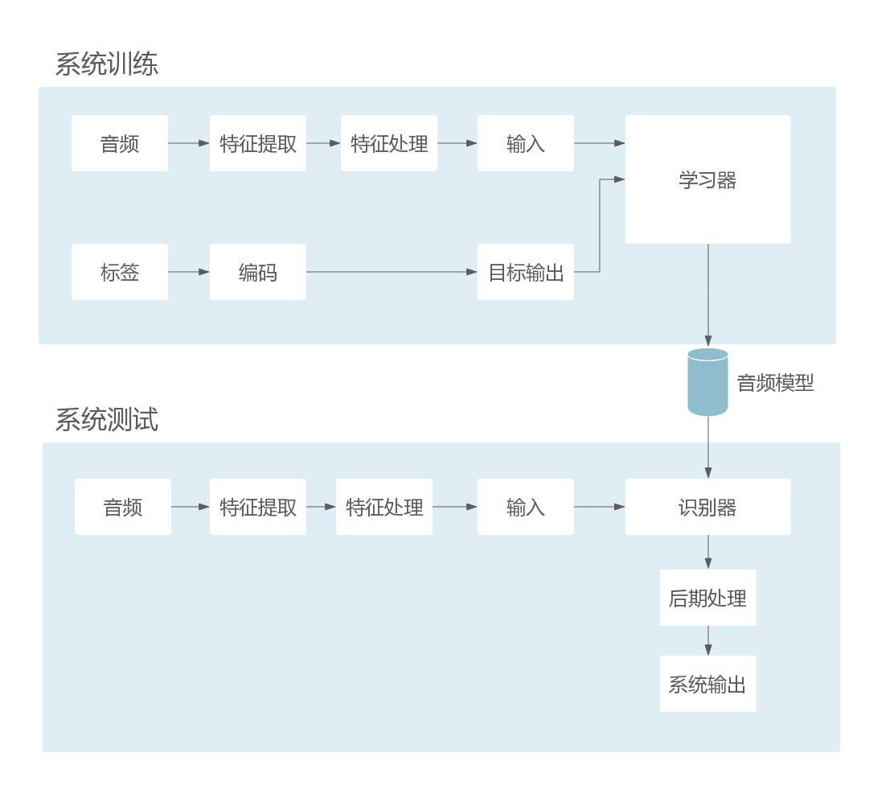
基于CNN的ASC流程

Slide 23
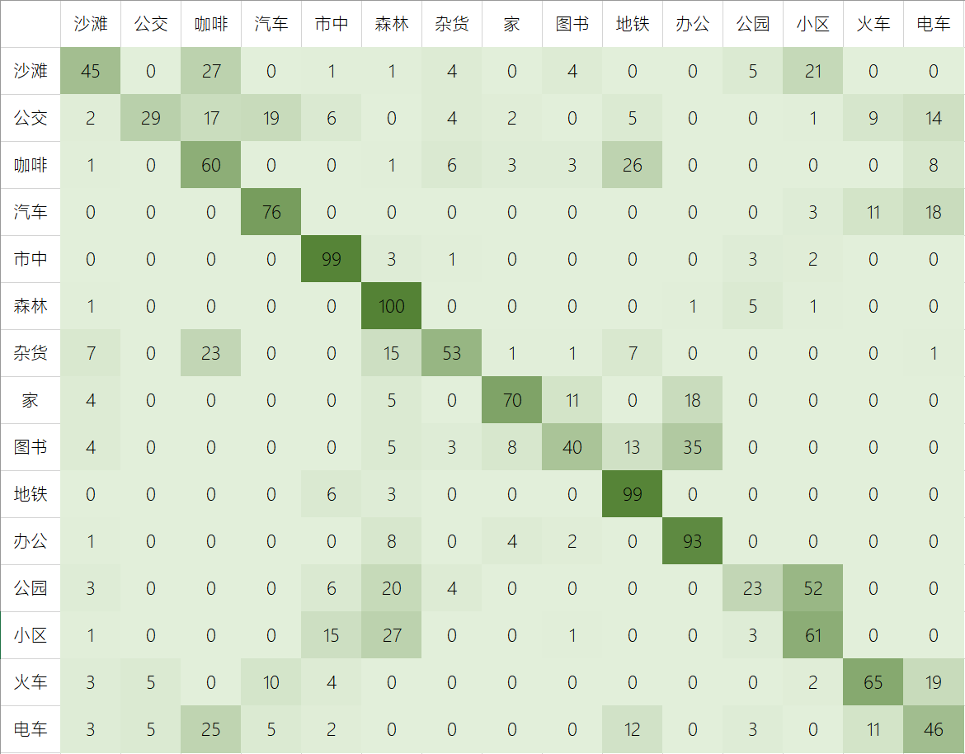
混淆矩阵

Slide 24
数据集的选择
TUT
该数据集包含来10类的城市声音：空气净化器、汽车轰鸣声、小孩玩耍声、狗吠、钻井声、发动机怠速声、枪声、手提钻声、警笛和街道杂音
8732个标记的声音片段，每个声音片段时长小于等于4秒

Slide 25
绘制特征图
对声音文件可视化
方面我们从不同角度发掘音频信号的特征
绘图基于Matplotlib和Librosa库
从fold1文件夹中抽取几类音频

Slide 26
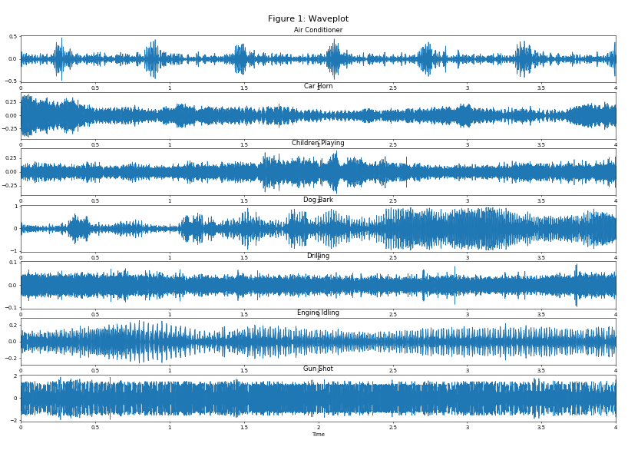
波形图
体现了音频信号的包络

Slide 27
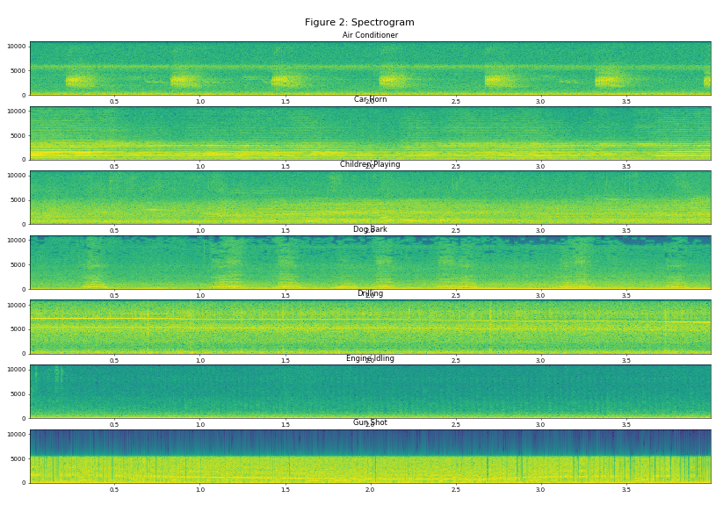
频谱图
体现了音频信号的时间-频率分布

Slide 28
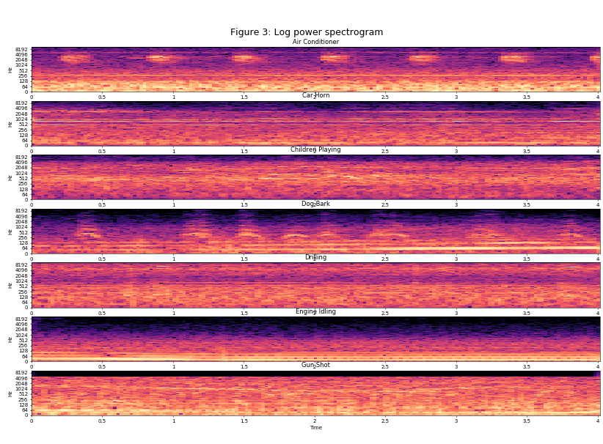
对数能量谱图
体现了时间-能量信息
目的是为了提取MFCC

Slide 29
特征提取
melspectrogram：计算Mel比例功率谱图
mfcc：梅尔频率倒谱系数
chorma-stft：根据波形或功率谱图计算色度图
spectral_contrast：计算光谱对比度
tonnetz：计算音调质心特征
将提取以上特征待用，馈入卷进神经网络

Slide 30
5. 改进系统

Slide 31
Stacking方法

Slide 32
恳请各位老师批评指正

